Slide 1
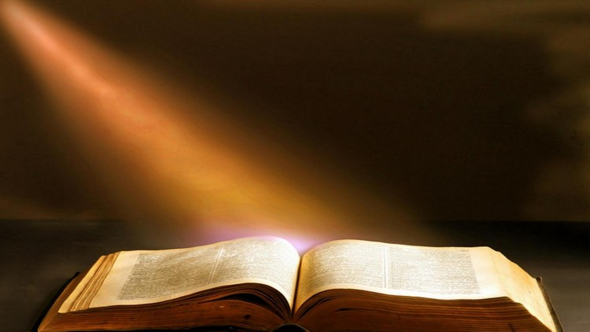
神的儿子，福音的起头
（23）

Slide 2

如何从福音的角度看福音书？
可8:1 那时，又有许多人聚集，并没有甚么吃的。耶稣叫门徒来，说： 8:2 我怜悯这众人；因为他们同我在这里已经叁天，也没有吃的了。 8:3 我若打发他们饿着回家，就必在路上困乏，因为其中有从远处来的。 8:4 门徒回答说：在这野地，从那里能得饼，叫这些人吃饱呢？ 8:5 耶稣问他们说：你们有多少饼？他们说：七个。 8:6 他吩咐众人坐在地上，就拿着这七个饼祝谢了，擘开，递给门徒，叫他们摆开，门徒就摆在众人面前。 8:7 又有几条小鱼；耶稣祝了福，就吩咐也摆在众人面前。 8:8 众人都吃，并且吃饱了，收拾剩下的零碎，有七筐子。 8:9 人数约有四千。
你觉得神会这么关心你吗？
启2:8 你要写信给士每拿教会的使者，说：那首先的、末后的、死过又活的，说： 2:9 我知道你的患难，你的贫穷（你却是富足的），也知道那自称是犹太人所说的毁谤话，其实他们不是犹太人，乃是撒但一会的人。 2:10 你将要受的苦你不用怕。魔鬼要把你们中间几个人下在监里，叫你们被试炼，你们必受患难十日。你务要至死忠心，我就赐给你那生命的冠冕。 2:11 圣灵向众教会所说的话，凡有耳的，就应当听！得胜的，必不受第二次死的害。

Slide 3
如何从福音的角度看福音书？
可8:1 那时，又有许多人聚集，并没有甚么吃的。耶稣叫门徒来，说： 8:2 我怜悯这众人；因为他们同我在这里已经叁天，也没有吃的了。 8:3 我若打发他们饿着回家，就必在路上困乏，因为其中有从远处来的。 8:4 门徒回答说：在这野地，从那里能得饼，叫这些人吃饱呢？ 8:5 耶稣问他们说：你们有多少饼？他们说：七个。 8:6 他吩咐众人坐在地上，就拿着这七个饼祝谢了，擘开，递给门徒，叫他们摆开，门徒就摆在众人面前。 8:7 又有几条小鱼；耶稣祝了福，就吩咐也摆在众人面前。 8:8 众人都吃，并且吃饱了，收拾剩下的零碎，有七筐子。 8:9 人数约有四千。
你觉得神会这么关心你吗？
罗5:1 我们既因信称义，就藉着我们的主耶稣基督得与神相和。 5:2 我们又藉着他，因信得进入现在所站的这恩典中，并且欢欢喜喜盼望神的荣耀。 5:3 不但如此，就是在患难中也是欢欢喜喜的；因为知道患难生忍耐， 5:4 忍耐生老练，老练生盼望； 5:5 盼望不至于羞耻，因为所赐给我们的圣灵将神的爱浇灌在我们心里。

Slide 4
如何从福音的角度看福音书？
可8:1 那时，又有许多人聚集，并没有甚么吃的。耶稣叫门徒来，说： 8:2 我怜悯这众人；因为他们同我在这里已经叁天，也没有吃的了。 8:3 我若打发他们饿着回家，就必在路上困乏，因为其中有从远处来的。 8:4 门徒回答说：在这野地，从那里能得饼，叫这些人吃饱呢？ 8:5 耶稣问他们说：你们有多少饼？他们说：七个。 8:6 他吩咐众人坐在地上，就拿着这七个饼祝谢了，擘开，递给门徒，叫他们摆开，门徒就摆在众人面前。 8:7 又有几条小鱼；耶稣祝了福，就吩咐也摆在众人面前。 8:8 众人都吃，并且吃饱了，收拾剩下的零碎，有七筐子。 8:9 人数约有四千。
你觉得神会这么关心你吗？
诗139:1 耶和华啊，你已经鉴察我，认识我。 139:2 我坐下，我起来，你都晓得；你从远处知道我的意念。 139:3 我行路，我躺卧，你都细察；你也深知我一切所行的。 139:4 耶和华啊，我舌头上的话，你没有一句不知道的。 139:5 你在我前后环绕我，按手在我身上。 139:6 这样的知识奇妙，是我不能测的，至高，是我不能及的。 139:7 我往那里去躲避你的灵？我往那里逃、躲避你的面？ 139:8 我若升到天上，你在那里；我若在阴间下榻，你也在那里。 139:9 我若展开清晨的翅膀，飞到海极居住， 139:10 就是在那里，你的手必引导我；你的右手也必扶持我。

Slide 5
如何从福音的角度看福音书？
可8:1 那时，又有许多人聚集，并没有甚么吃的。耶稣叫门徒来，说： 8:2 我怜悯这众人；因为他们同我在这里已经叁天，也没有吃的了。 8:3 我若打发他们饿着回家，就必在路上困乏，因为其中有从远处来的。 8:4 门徒回答说：在这野地，从那里能得饼，叫这些人吃饱呢？ 8:5 耶稣问他们说：你们有多少饼？他们说：七个。 8:6 他吩咐众人坐在地上，就拿着这七个饼祝谢了，擘开，递给门徒，叫他们摆开，门徒就摆在众人面前。 8:7 又有几条小鱼；耶稣祝了福，就吩咐也摆在众人面前。 8:8 众人都吃，并且吃饱了，收拾剩下的零碎，有七筐子。 8:9 人数约有四千。
你觉得神会这么关心你吗？
路12:6 五个麻雀不是卖二分银子么？但在神面前，一个也不忘记； 12:7 就是你们的头髮，也都被数过了。不要惧怕，你们比许多麻雀还贵重！
林后7:5 我们从前就是到了马其顿的时候，身体也不得安宁，周围遭患难，外有争战，内有惧怕。 7:6 但那安慰丧气之人的神藉着提多来安慰了我们； 7:7 不但藉着他来，也藉着他从你们所得的安慰，安慰了我们；因他把你们的想念、哀恸，和向我的热心，都告诉了我，叫我更加欢喜。

Slide 6
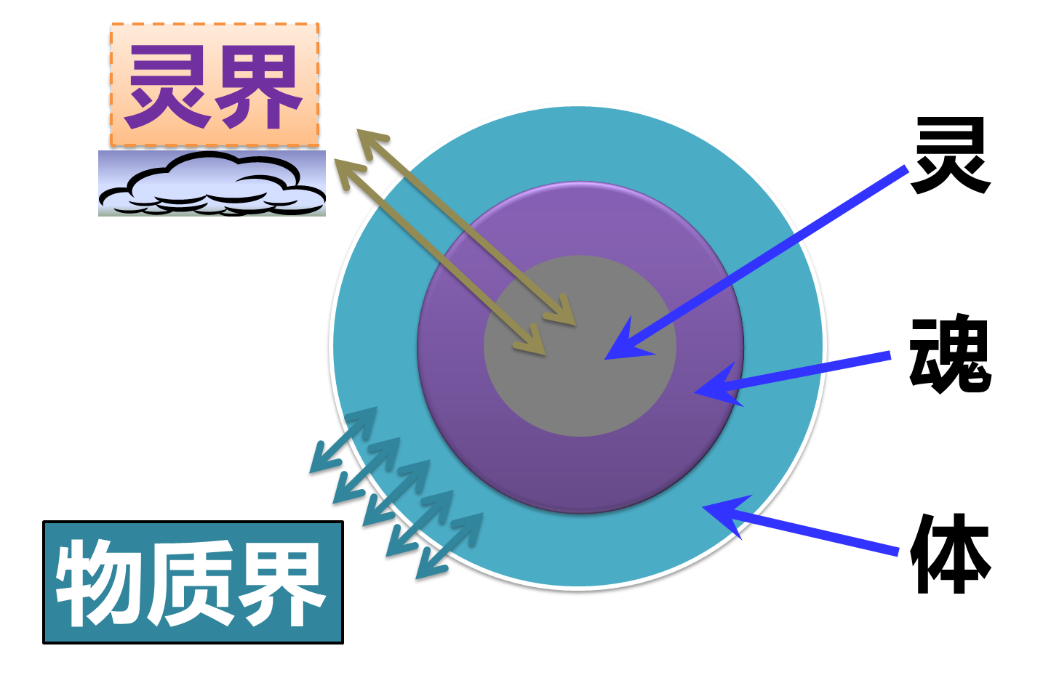
如何从福音的角度看福音书？
可8:1 那时，又有许多人聚集，并没有甚么吃的。耶稣叫门徒来，说： 8:2 我怜悯这众人；因为他们同我在这里已经叁天，也没有吃的了。 8:3 我若打发他们饿着回家，就必在路上困乏，因为其中有从远处来的。 8:4 门徒回答说：在这野地，从那里能得饼，叫这些人吃饱呢？ 8:5 耶稣问他们说：你们有多少饼？他们说：七个。 8:6 他吩咐众人坐在地上，就拿着这七个饼祝谢了，擘开，递给门徒，叫他们摆开，门徒就摆在众人面前。 8:7 又有几条小鱼；耶稣祝了福，就吩咐也摆在众人面前。 8:8 众人都吃，并且吃饱了，收拾剩下的零碎，有七筐子。 8:9 人数约有四千。

Slide 7

如何从福音的角度看福音书？
可8:1 那时，又有许多人聚集，并没有甚么吃的。耶稣叫门徒来，说： 8:2 我怜悯这众人；因为他们同我在这里已经叁天，也没有吃的了。 8:3 我若打发他们饿着回家，就必在路上困乏，因为其中有从远处来的。 8:4 门徒回答说：在这野地，从那里能得饼，叫这些人吃饱呢？ 8:5 耶稣问他们说：你们有多少饼？他们说：七个。 8:6 他吩咐众人坐在地上，就拿着这七个饼祝谢了，擘开，递给门徒，叫他们摆开，门徒就摆在众人面前。 8:7 又有几条小鱼；耶稣祝了福，就吩咐也摆在众人面前。 8:8 众人都吃，并且吃饱了，收拾剩下的零碎，有七筐子。 8:9 人数约有四千。

Slide 8
如何从福音的角度看福音书？
可8:10 随即同门徒上船，来到大玛努他境内。 8:11 法利赛人出来盘问耶稣，求他从天上显个神蹟给他们看，想要试探他。 8:12 耶稣心里深深的歎息，说：这世代为甚么求神蹟呢？我实在告诉你们，没有神蹟给这世代看。 8:13 他就离开他们，又上船往海那边去了。 8:14 门徒忘了带饼；在船上除了一个饼，没有别的食物。 8:15 耶稣嘱咐他们说：你们要谨慎，防备法利赛人的酵和希律的酵。 8:16 他们彼此议论说：这是因为我们没有饼罢。

Slide 9
如何从福音的角度看福音书？
可8:17 耶稣看出来，就说：你们为甚么因为没有饼就议论呢？你们还不省悟，还不明白么？你们的心还是愚顽么？ 8:18 你们有眼睛，看不见么？有耳朵，听不见么？也不记得么？ 8:19 我擘开那五个饼分给五千人，你们收拾的零碎装满了多少篮子呢？他们说：十二个。 8:20 又擘开那七个饼分给四千人，你们收拾的零碎装满了多少筐子呢？他们说：七个。 8:21 耶稣说：你们还是不明白么？
神的帮助

Slide 10
如何从福音的角度看福音书？
可8:22 他们来到伯赛大，有人带一个瞎子来，求耶稣摸他。 8:23 耶稣拉着瞎子的手，领他到村外，就吐唾沫在他眼睛上，按手在他身上，问他说：你看见甚么了？ 8:24 他就抬头一看，说：我看见人了；他们好象树木，并且行走。 8:25 随后又按手在他眼睛上，他定睛一看，就复了原，样样都看得清楚了。 8:26 耶稣打发他回家，说：连这村子你也不要进去。
神的帮助
邪灵的东西
太11:20 耶稣在诸城中行了许多异能，那些城的人终不悔改，就在那时候责备他们，说： 11:21 哥拉汛哪，你有祸了！伯赛大阿，你有祸了！因为在你们中间所行的异能，若行在推罗、西顿，他们早已披麻蒙灰悔改了。 11:22 但我告诉你们，当审判的日子，推罗、西顿所受的，比你们还容易受呢！

Slide 11




如何从福音的角度看福音书？
可8:22 他们来到伯赛大，有人带一个瞎子来，求耶稣摸他。 8:23 耶稣拉着瞎子的手，领他到村外，就吐唾沫在他眼睛上，按手在他身上，问他说：你看见甚么了？ 8:24 他就抬头一看，说：我看见人了；他们好象树木，并且行走。 8:25 随后又按手在他眼睛上，他定睛一看，就复了原，样样都看得清楚了。 8:26 耶稣打发他回家，说：连这村子你也不要进去。
太11:20 耶稣在诸城中行了许多异能，那些城的人终不悔改，就在那时候责备他们，说： 11:21 哥拉汛哪，你有祸了！伯赛大阿，你有祸了！因为在你们中间所行的异能，若行在推罗、西顿，他们早已披麻蒙灰悔改了。 11:22 但我告诉你们，当审判的日子，推罗、西顿所受的，比你们还容易受呢！

Slide 12
如何从福音的角度看福音书？
可8:22 他们来到伯赛大，有人带一个瞎子来，求耶稣摸他。 8:23 耶稣拉着瞎子的手，领他到村外，就吐唾沫在他眼睛上，按手在他身上，问他说：你看见甚么了？ 8:24 他就抬头一看，说：我看见人了；他们好象树木，并且行走。 8:25 随后又按手在他眼睛上，他定睛一看，就复了原，样样都看得清楚了。 8:26 耶稣打发他回家，说：连这村子你也不要进去。
太11:20 耶稣在诸城中行了许多异能，那些城的人终不悔改，就在那时候责备他们，说： 11:21 哥拉汛哪，你有祸了！伯赛大阿，你有祸了！因为在你们中间所行的异能，若行在推罗、西顿，他们早已披麻蒙灰悔改了。 11:22 但我告诉你们，当审判的日子，推罗、西顿所受的，比你们还容易受呢！

Slide 13
如何从福音的角度看福音书？
可8:22 他们来到伯赛大，有人带一个瞎子来，求耶稣摸他。 8:23 耶稣拉着瞎子的手，领他到村外，就吐唾沫在他眼睛上，按手在他身上，问他说：你看见甚么了？ 8:24 他就抬头一看，说：我看见人了；他们好象树木，并且行走。 8:25 随后又按手在他眼睛上，他定睛一看，就复了原，样样都看得清楚了。 8:26 耶稣打发他回家，说：连这村子你也不要进去。
太11:20 耶稣在诸城中行了许多异能，那些城的人终不悔改，就在那时候责备他们，说： 11:21 哥拉汛哪，你有祸了！伯赛大阿，你有祸了！因为在你们中间所行的异能，若行在推罗、西顿，他们早已披麻蒙灰悔改了。 11:22 但我告诉你们，当审判的日子，推罗、西顿所受的，比你们还容易受呢！

Slide 14
如何从福音的角度看福音书？
可8:22 他们来到伯赛大，有人带一个瞎子来，求耶稣摸他。 8:23 耶稣拉着瞎子的手，领他到村外，就吐唾沫在他眼睛上，按手在他身上，问他说：你看见甚么了？ 8:24 他就抬头一看，说：我看见人了；他们好象树木，并且行走。 8:25 随后又按手在他眼睛上，他定睛一看，就复了原，样样都看得清楚了。 8:26 耶稣打发他回家，说：连这村子你也不要进去。
来4:14 我们既然有一位已经升入高天尊荣的大祭司，就是神的儿子耶稣，便当持定所承认的道。 4:15 因我们的大祭司并非不能体恤我们的软弱。他也曾凡事受过试探，与我们一样，只是他没有犯罪。 4:16 所以，我们只管坦然无惧的来到施恩的宝座前，为要得怜恤，蒙恩惠，作随时的帮助。

Slide 15
如何从福音的角度看福音书？
可8:22 他们来到伯赛大，有人带一个瞎子来，求耶稣摸他。 8:23 耶稣拉着瞎子的手，领他到村外，就吐唾沫在他眼睛上，按手在他身上，问他说：你看见甚么了？ 8:24 他就抬头一看，说：我看见人了；他们好象树木，并且行走。 8:25 随后又按手在他眼睛上，他定睛一看，就复了原，样样都看得清楚了。 8:26 耶稣打发他回家，说：连这村子你也不要进去。
林后1:3 愿颂赞归与我们的主耶稣基督的父神，就是发慈悲的父，赐各样安慰的神。 1:4 我们在一切患难中，他就安慰我们，叫我们能用神所赐的安慰去安慰那遭各样患难的人。 1:5 我们既多受基督的苦楚，就靠基督多得安慰。 1:6 我们受患难呢，是为叫你们得安慰，得拯救；我们得安慰呢，也是为叫你们得安慰；这安慰能叫你们忍受我们所受的那样苦楚。

